Slide 1
DM RRII
Procesamiento de encuesta
«P1720 Estudio Seguros - Brand Drive»
Pregunta 15 (1ª y 2ª parte)
SPSS Modeler
Diciembre 2015

Slide 2
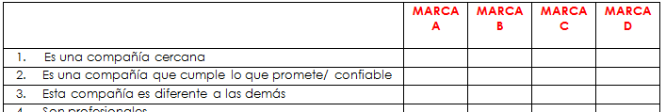
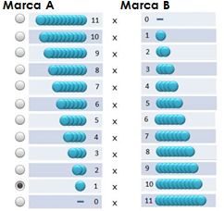

Estructura de carga de la P15
P15 - A
P15 - B
La elección de fichas para las 6 combinaciones de marcas AXB, AXC, BXC, AXD, BXD y CXD se registran en los campos P15a_a, P15b_a, P15c_a, P15d_a, P15e_a y P15f_a respectivamente
Se disponen 30 preguntas en relación a cada una de las 4 compañías de seguros indicadas en los campos MarcaA, MarcaB, MarcaC y MarcaD.
Se responden según el propio acuerdo del encuestado con el orden dado por la tabla.
La carga de las 120 (= 30 X 4) respuestas se registran en los 120 campos siguientes:
  MarcaA en P15M1_r1 hasta P15M1_r30,
  MarcaB en P15M2_r1 hasta P15M2_r30,
  MarcaC en P15M3_r1 hasta P15M3_r30 y
  MarcaD en P15M4_r1 hasta P15M4_r30.
Totalmente de acuerdo | De acuerdo | Algo de acuerdo | Ni de acuerdo, ni en desacuerdo | Algo en desacuerdo | En desacuerdo | Totalmente en desacuerdo | No sabe
7 | 6 | 5 | 4 | 3 | 2 | 1 | 9
Suponiendo que se está contrastando AXB la elección de asignar 1 ficha a A y las restantes 10 a B se indica con el n° 11 en el campo P15a_a

Slide 3
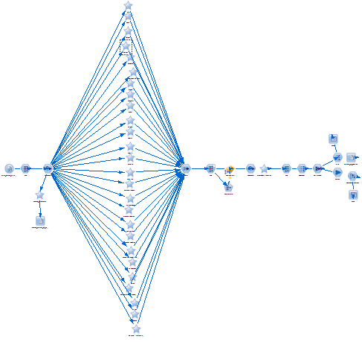
Procesamiento en SPSS Modeler - Módulos
Módulo de procesamiento de P15 - B
Módulo de carga de base y lectura de datos
Módulo de procesamiento de P15 - A

Slide 4
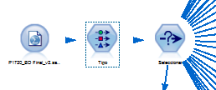
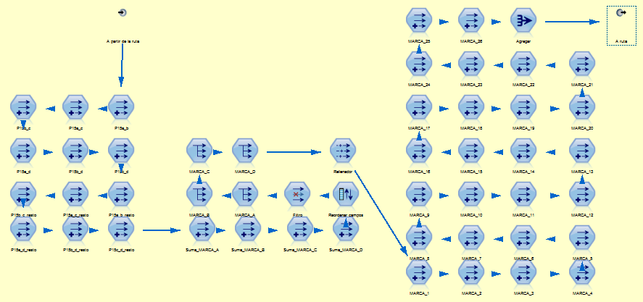

Procesamiento en SPSS Modeler - Módulos
1) Se levanta la encuesta completa originalmente definida en SPSS Statistics con 842 casos encuestados.
2) A continuación con el nodo «Tipo» se leen los 1080 campos de los cuales sólo interesarán 130 (= 4 + 6 + 120) campos.
3) El tercer nodo de selección dispone un posible filtro a elección por si se desea procesar un recorte demográfico de encuestados
Acumulación de puntos en Marcas
Desglose de fichas a Marcas
Reestructuración de puntos en Marcas

Slide 5
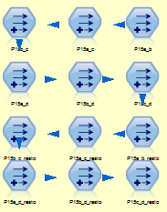
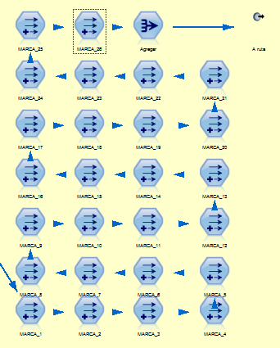
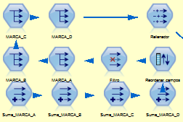
Procesamiento en SPSS Modeler – Módulos para P15 - A
Desglose de fichas a Marcas
Se agregan 12 campos («nodos derivados») con la real asignación de fichas a cada par de marcas que se contrastan.
Si el contraste es VXW entonces se definen P15v_w al puntaje asignado a la marca V y con P15v_w_resto al puntaje dado a la marca W. Por ejemplo en el contraste AXC, el campo P15a_c_resto define el puntaje asignado a la MarcaC en su comparación con la MarcaA. Análogamente P15a_c define el puntaje asignado a la MarcaA en su comparación con la MarcaC.
Luego si por ejemplo P15b_a = 8, entonces MarcaA=4 y MarcaC=11-4=7, y así P15a_c = 4 y P15_c_resto = 7.
1) Se definen 4 campos sumatorias de puntajes acumulados en el paso anterior llamados SumaMARCA_letra.
2) Se autodefinen 104 (=4*26) campos que resultan de la reestructuración de c/u de los 4 campos SumaMARCA para poder contabilizar la sumarización de los puntajes por c/u de las 26 marcas.
1) Se suman las aperturas de puntajes anteriores en definitivos campos con puntaje por marca.
2) Se agregan las sumas en las 26 marcas mostrando la acumulación de puntajes para ser exportada a un file plano al salir del nodo estrella.
Reestructuración de puntos en Marcas

Slide 6

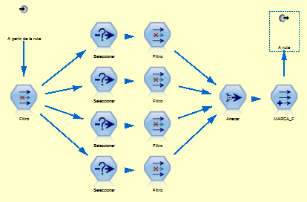
Procesamiento en SPSS Modeler – Módulos para P15 - B
1) Se Filtran todos los campos de la base excepto aquellos con las 30 respuestas a c/u de las 4 marcas elegidas en MarcaA, B, C y D.
2) Se selecciona la marca específica del nodo estrella. En el caso aquí elegido es marca = 10 (que se corresponde con La Caja). Esto puede ocurrir en cualquiera de los 4 registros en MarcaA, B, C ó D.
3) Se seleccionan c/u de los 4 bloques con sus respectivas 30 respuestas según corresponderse a MarcaA, B, C ó D.
4) Se «apilan» los 4 bloques de 30 campos c/u de modo que coincidan resultados a mismas preguntas en c/u de las 4 marcas. En definitiva los 4 bloques originales con 30 campos c/u y 842 casos se apilan en un solo bloque de 30 campos con 3368 (=4 * 842) casos.
5) Se define un campo que indica que bloque pertenece a las respuestas de la marca específica

Slide 7
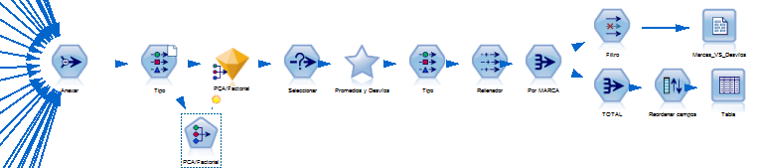
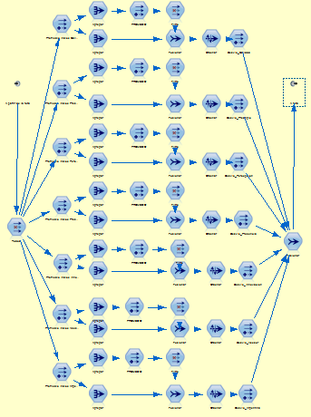
Procesamiento en SPSS Modeler – Módulos para P15 - B
Este nodo estrella define, para c/u de las 7 agrupaciones el promedio total y el promedio por marca y luego se define el Desvío (relativo al promedio total).
Finalmente se incluyen todos los nuevos campos desvío en una fusión
Se apilan cada uno de los 26 bloques con registros de opinión sobre el acuerdo, o no, a las 30 preguntas originales
Se definen los nuevos tipos de campos y se sigue un procedimiento factorial del cual se extrae la matriz de correlaciones para verificar las asociaciones entre las preguntas a fin de contrastar los 7 agrupamientos naturales según: CALIDAD – PRESTIGIO – PERCEPCION DEL PRECIO – PRESENCIA – INNOVACION – ASESOR – ARGENTINA
Se agregan los 7 desvíos para que sólo se presente un desvío por cada marca en cada uno de las 7 agrupaciones

